Slide 1
13. Suomi Euroopan unionissa
Tietoisku: Suomalaisten vaikuttamistavat EU:ssa
Forum Yhteiskuntaoppi
3

Slide 2
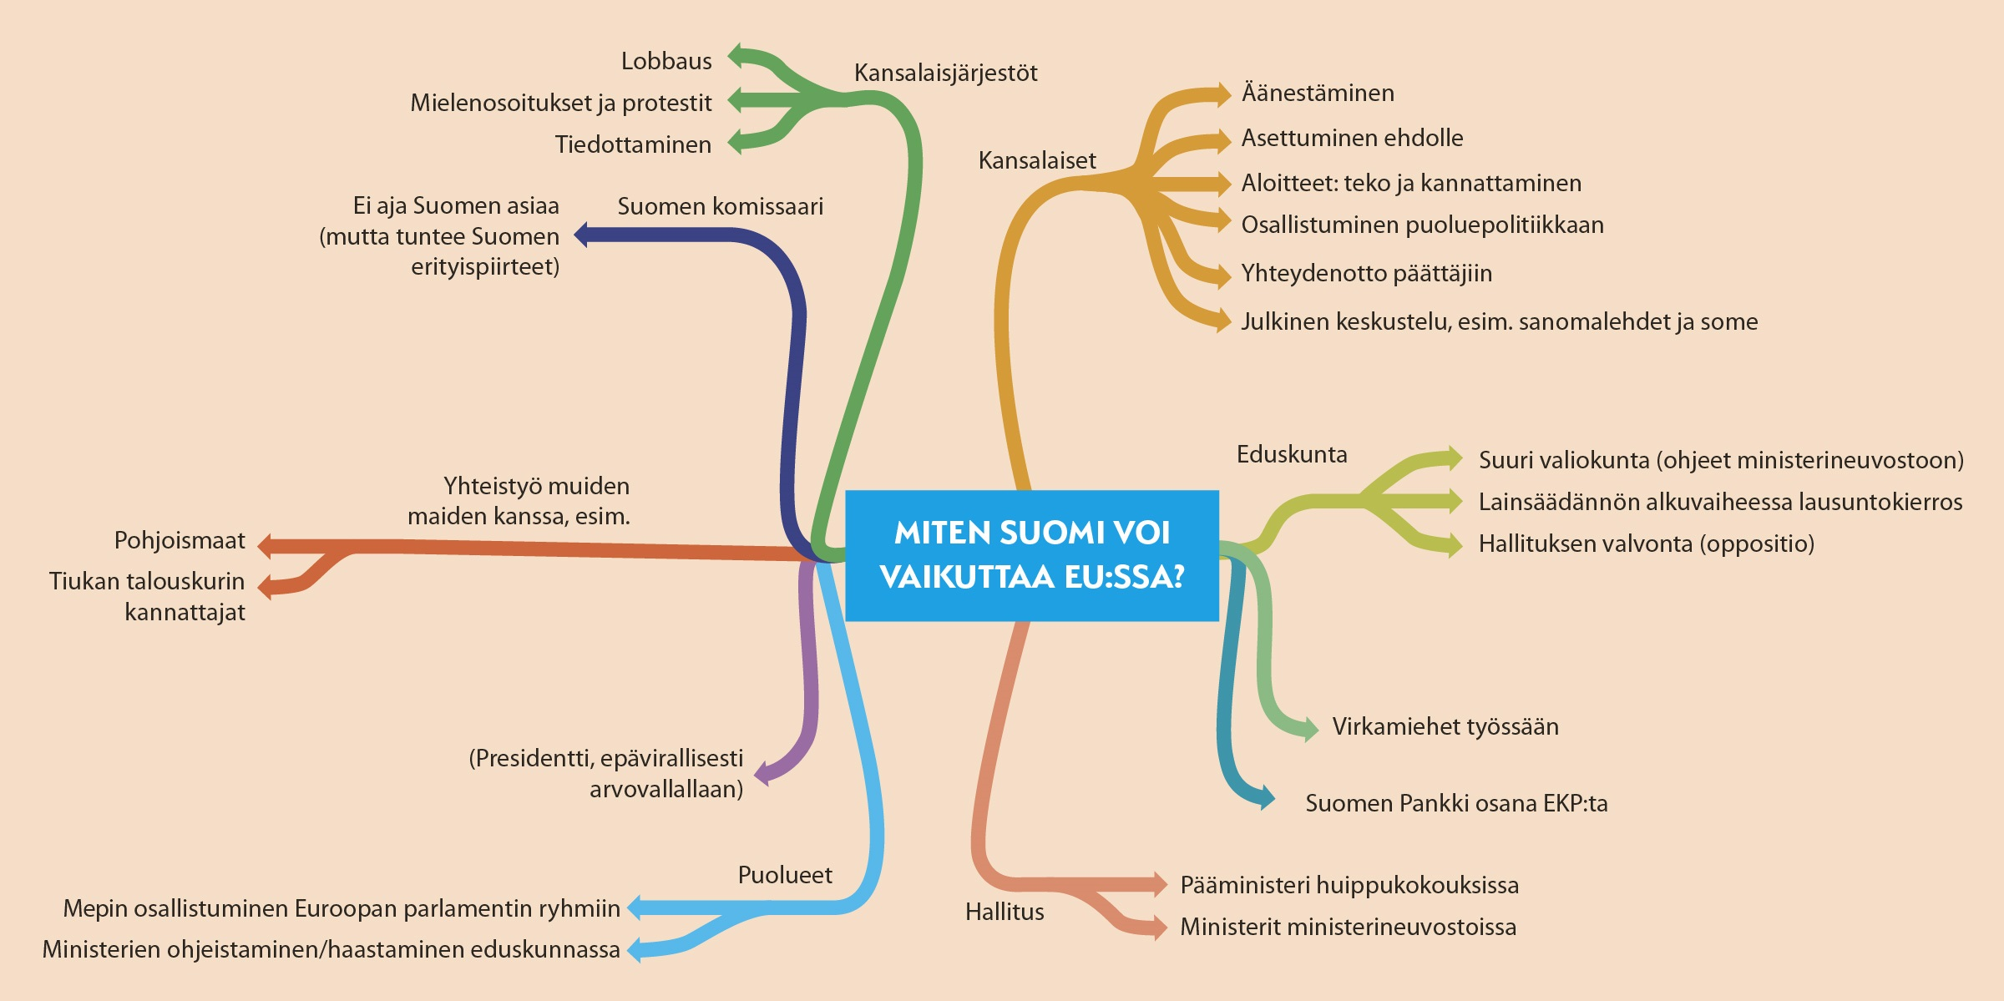
Suomalaisten vaikuttamistavat EU:ssa

Slide 3
Eduskunnan ja hallituksen vaikuttamistavat EU:ssa
EU:n suurista linjoista päättää Eurooppa-neuvosto (EU:n huippukokous), jossa Suomea edustaa pääministeri.
Presidentti osallistuu keskusteluun ulko- ja turvallisuuspolitiikasta.
Päätettävän asian vastuuministerit neuvottelevat Euroopan unionin neuvostossa (ministerineuvosto) Suomen tavoitteita ajaen.
EU-ministerivaliokunta käsittelee EU-asiat ja ohjeistaa ministeriä neuvotteluissa.
Eduskunta antaa lausuntoja EU-asioihin.
Suuri valiokunta seuraa valtioneuvoston toimintaa ja määrittää eduskunnan kannan ministereille.

Slide 4
Hallinnon ja virkamiesten vaikuttamismahdollisuudet EU:ssa
Vastuuministeriö osallistuu neuvotteluihin ja muotoilee Suomen alustavan kannan asiaan.
Vastuuvirkamiehet osallistuvat EU:n työryhmätyöskentelyyn.
EU-suurlähettiläät osallistuvat viikoittaisiin Coreper-kokoontumisiin (pysyvien edustajien komitea, Comité des Représentants Permanent).
Suomen pysyvä edustusto EU:ssa valmistelee päätöksiä Suomen hallituksen linjan mukaisesti Brysselissä.
Suomalainen EU-komissaari ei aja Suomen asiaa, mutta tuntee Suomen erityispiirteet.
Mepit toimivat Euroopan parlamentissa ja ajavat puolueensa, europarlamenttiryhmän ja Suomen tavoitteita.
Suomen pankki toimii osana EKP:tä.

Slide 5
Kansalaisten vaikuttamismahdollisuudet EU:ssa
Kansalaiset voivat asettua ehdolle tai äänestää viiden vuoden välein järjestettävissä eurovaaleissa, joissa valitaan mepit.
Eurooppalaisia kansalaisaloitteita voi laatia ja kannattaa kuka tahansa.
Lisäksi EU-politiikkaan voi vaikuttaa puolueiden ja median kautta tai osallistumalla kansalaisjärjestöjen toimintaa, kuten lobbaukseen, mielenosoituksiin tai tiedon jakamiseen.

